Slide 1





ФАБРИКА РАСТЕНИЙ-ФИТОРЕМЕДИАТОРОВ
ОЗЕЛЕНЯЯ, ОЧИЩАЙ!
Питомник травянистых декоративных многолетников для озеленения урбанизированных территорий
1

Slide 2


АКТУАЛЬНОСТЬ ПРОЕКТА
Загрязненная городская среда:
тяжелые металлы
углеводороды
токсичные газы и т.д.
Применение
растений-фиторемедиаторов:
фитостабилизация тяжелых металлов,
фитодеградация углеводородов
поглощение газов и т.д.
Экологичное
Экономичное
Эстетичное
озеленение города

Slide 3

ЦЕЛЕВАЯ АУДИТОРИЯ
Органы муниципального управления
Лица, ответственные за озеленение
Коммерческие организации
Организации по озеленению территорий (ландшафтные дизайнеры/компании)
Розничные магазины с посадочным материалом (садовые центры, специализированные магазины)
Социально-ответственные организации, озеленяющие свои или городские территории
3

Slide 4

ЗАПРОС КЛИЕНТА: качественный посадочный материал, соответствующий ГОСТ и задачам современного городского озеленения
При возникновении потребности в растениях-фиторемедиаторов для посадки в Томске возникнут следующие проблемы:
Нет специализированных питомников
Питомников мало, ассортимент травянистых многолетников узкий
Нет квалифицированных специалистов для подбора растений с целью очищения
4

Slide 5

РЕШЕНИЕ
Формируем ассортимент декоративных многолетников с доказанной фиторемедиационной эффективностью
(подобрано 26 видов, база – научная литература, СибБС ТГУ, собственные исследования)
Подбираем растения для конкретных задач и мест (водоочистка, теневые участки, сухие склоны и т.д.)
Клиент получает красивый устойчивый цветник, экономный в уходе и улучшающий качество среды
5

Slide 6
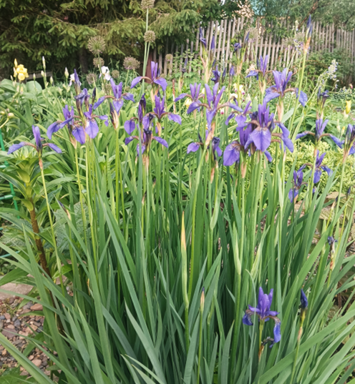
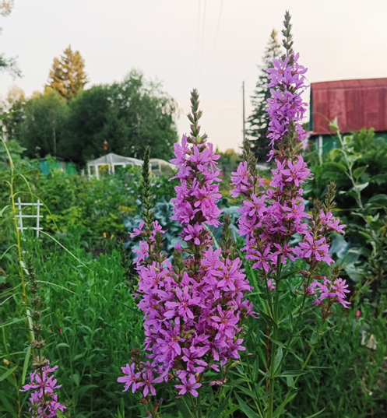
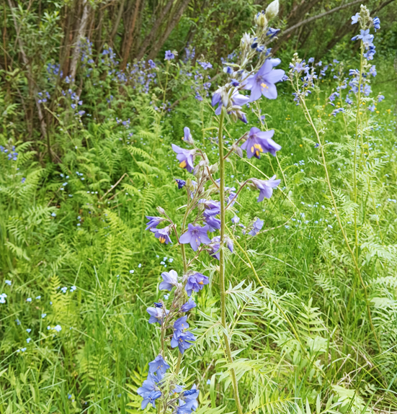
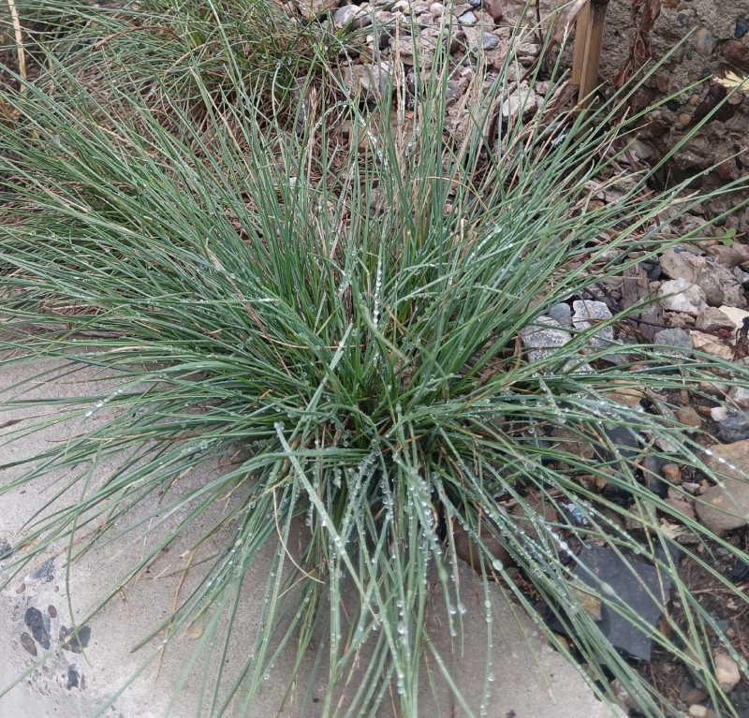
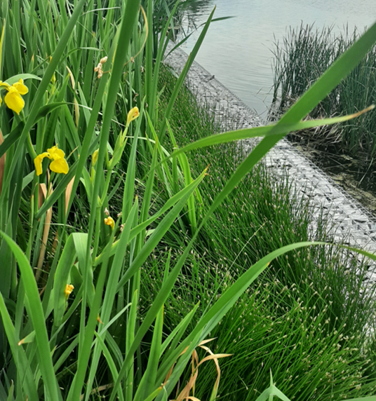
Виды растений
Ирис сибирский
Дербенник иволистный
Синюха голубая
Овсяница овечья
Ирис ложноаирный
6

Slide 7
ЦЕННОСТЬ, ЦЕННОСТНОЕ ПРЕДЛОЖЕНИЕ
Фабрика растений-фиторемедиаторов
помогаем клиентам, ответственным за озеленение на территории города
в ситуации необходимости создания новой посадки
решать проблему создания экологичного, эстетичного и экономически выгодного озеленения в рамках выделенных на решение задачи средств
с помощью использования устойчивых растений-фиторемедиаторов
делать жизнь горожан более комфортной и здоровой, без больших финансовых затрат
7

Slide 8
РЫНОК
Сегменты: B2B, B2G
Конкуренты:«Зеленстрой», Оазис 21 век, Гарден групп, иногородние питомники.
Поле для роста: в B2G за счет занятия определенной доли на уже имеющемся рынке, B2C – за счет роста объема рынка (потенциальная емкость выше текущего объема)
.
8

Slide 9
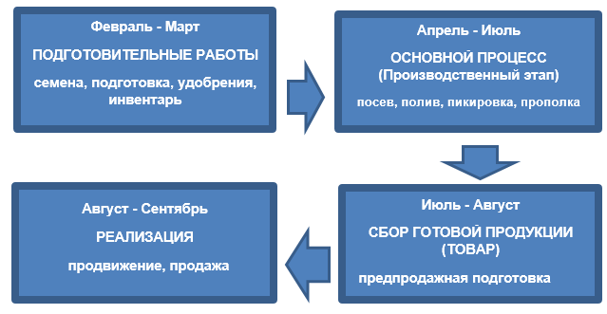
БИЗНЕС-МОДЕЛЬ
9

Slide 10
БИЗНЕС-ПЛАН
Продукт: посадочный материал (готовые к высадке взрослые растения в горшках P9)
Средняя цена за единицу: 150 рублей
Объем продаж в год: 32 400 шт.
Расчеты финансовых показателей:
Rev-оборот | 4 860 000
CM-Contribution Margine. Эффективность продажи товаров | 2 993 157
Break-even poin Безубыточность проекта | 757 481
Efficiency Рентабельность продаж | 117%
Pay-back period - Срок окупаемости | 2,5 года
10

Slide 11
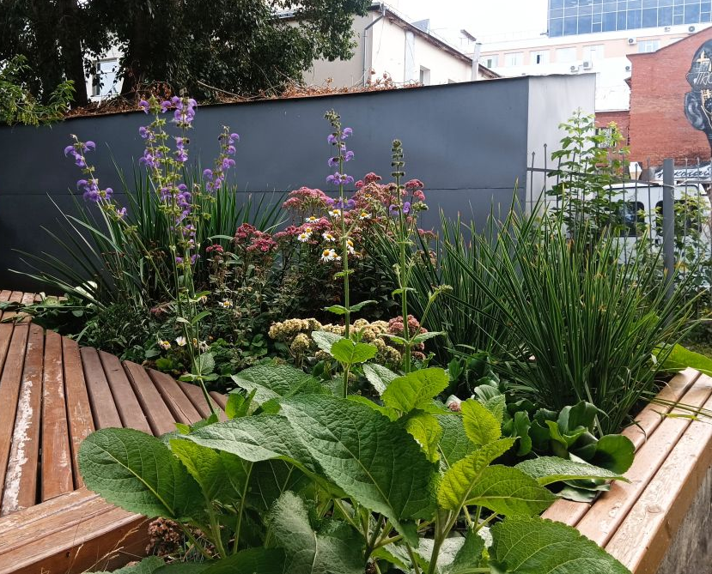
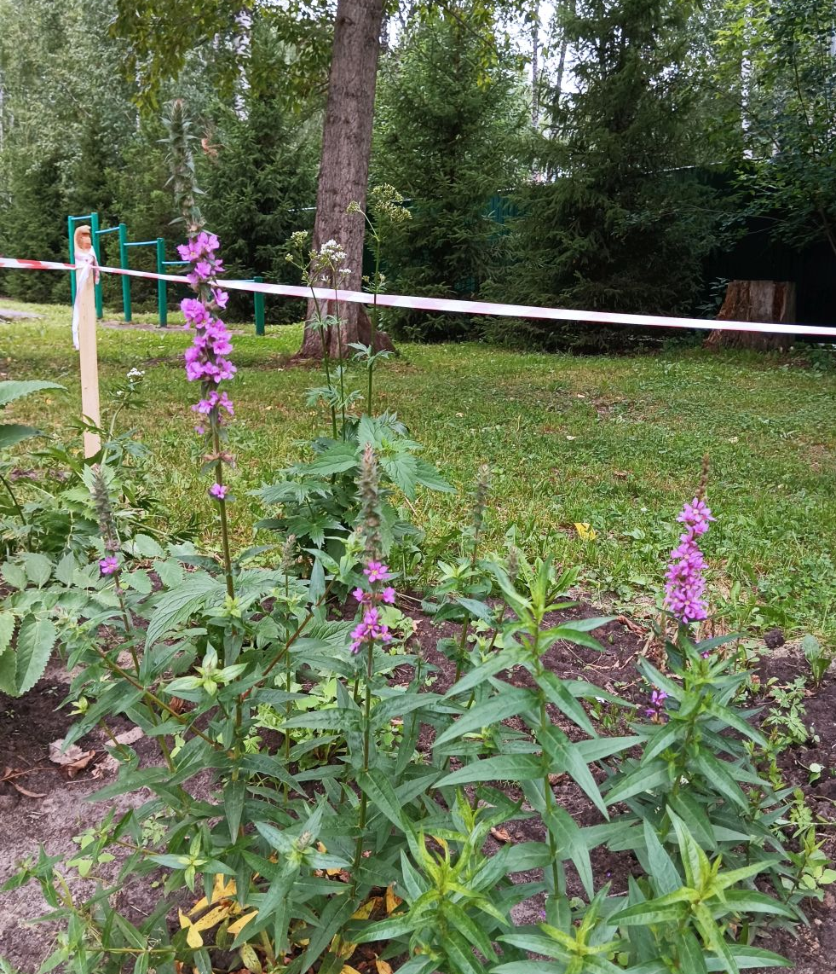
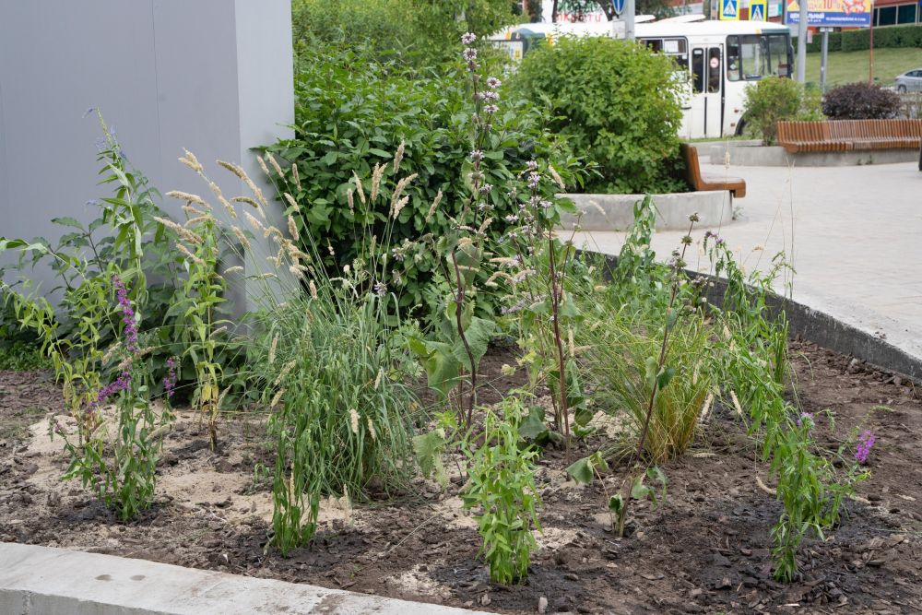
АПРОБАЦИЯ
2022-2023 год:
высадка растений-фиторемедиаторов
в цветниках на территории
г.Томск
Фотографии Пожидаевой Е.А.
11

Slide 12
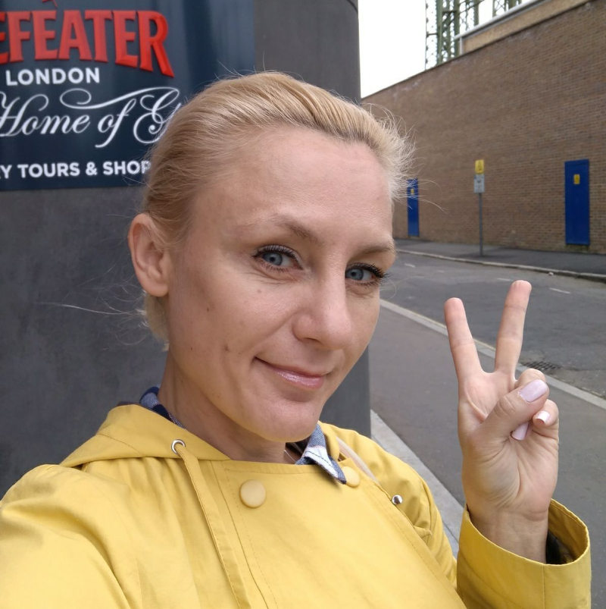
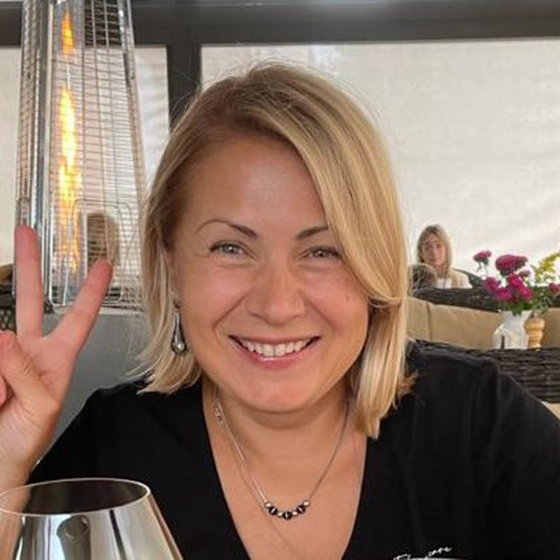
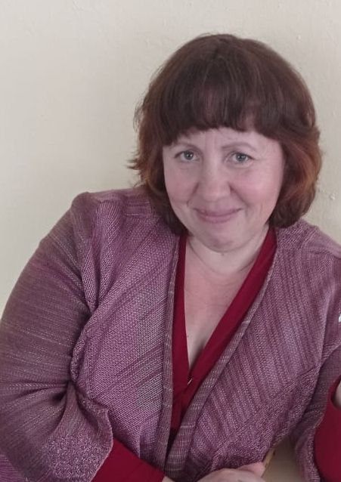
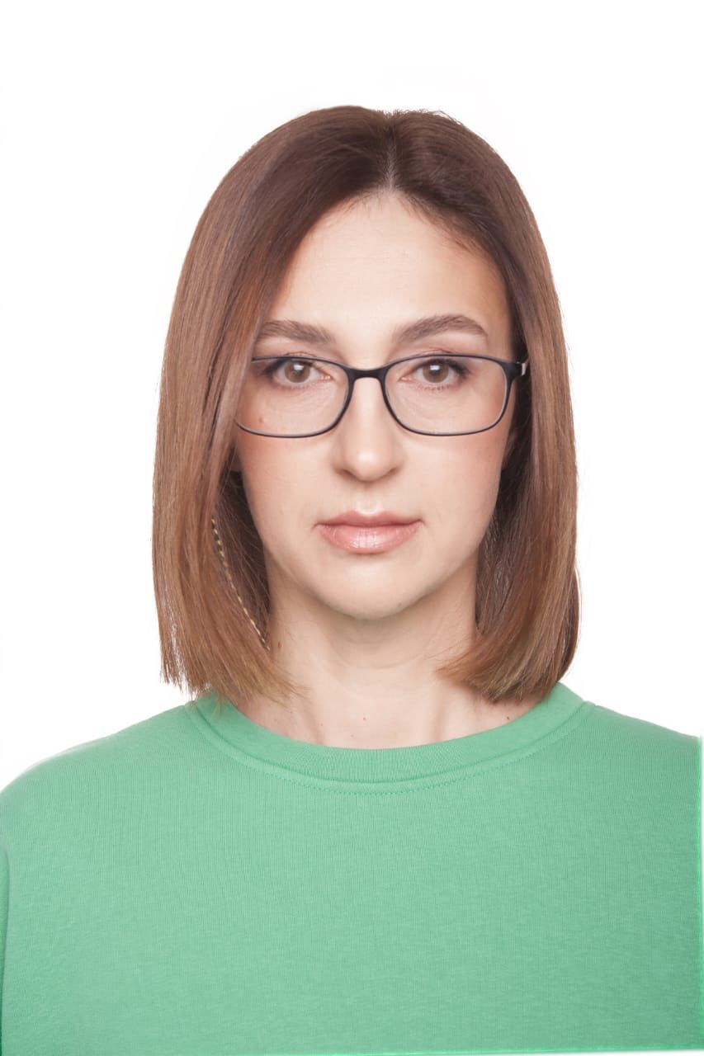
КОМАНДА СТАРТАПА
РОЛЬ | ФАМИЛИЯ ИМЯ | ФОТО
ЛИДЕР (CEO) | Пожидаева Елена
Маркетолог | Гордиенко Евгения
Экономист | Бочкарева Олеся
Технолог | Карбышева Светлана
Специалист по защите растений | Шашова Инесса
12

Slide 13

ПЛАНЫ РАЗВИТИЯ
Продуктовые задачи | Проектные задачи
Уточнение оценки рынка (Гордиенко Е.) | Договор аренды земельного участка и поиск подрядчиков (Пожидаева Е.)
Исследование конкурентов (Шашова И.) | Покупка и установка теплицы (Шашова И.)
Определение Бизнес-модели (Карбышева С.) | Закуп семян и расходных материалов (Гордиенко Е.)
Актуализация экономических расчетов (Бочкарева О.) | Выращивание посадочного материала (Карбышева С.)
Поиск Инвестиций (Пожидаева Е.) | Реализация готовой продукции (Бочкарева О.)
13

Slide 14

КОНТАКТЫ ЛИДЕРА
Елена Пожидаева
eapozhidaeva@mail.ru
+7-913-827-21-97
14

